Slide 1
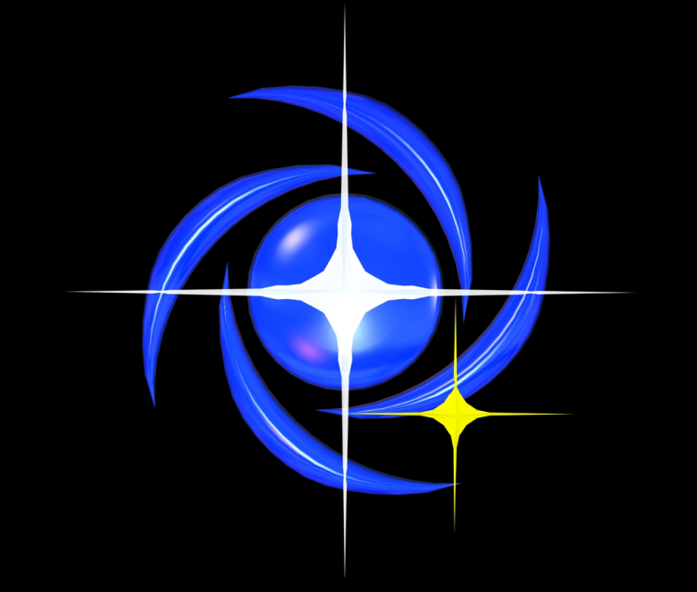
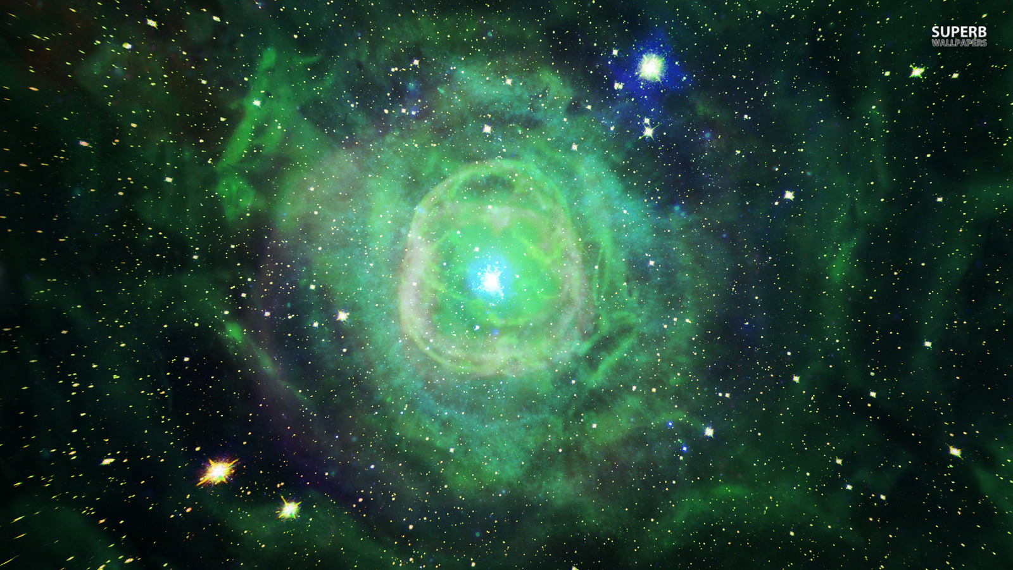
Minicurso de
Introdução à Astronomia
Centro de Divulgação da Astronomia
Observatório Dietrich Schiel
Estações do ano
André Luiz da Silva
Observatório Dietrich Schiel
/CDCC/USP
Imagem de fundo: céu de São Carlos na data de fundação do observatório Dietrich Schiel (10/04/86, 20:00 TL) crédito: Stellarium

Slide 2
Repassando: elementos da Esfera Celeste

Slide 3
O Zênite
Zênite
S
L
O
N

Slide 4
O Meridiano
S
L
O
N

Slide 5
Os Polos e Equador Celestes
Polo Celeste Sul (PCS)
L
φ
N
S
O
Polo Celeste Norte (PCN)
Equador Celeste

Slide 6
A Eclíptica
Movimento anual!
L
N
S
O
Eclíptica

Slide 7
Polo Celeste Norte

Eclíptica
Equador
Celeste
Terra

Polo Celeste Sul

Slide 8
solstícios e equinócios

Slide 9
Hemisfério Celeste Norte
Equinócio de março
Solstício de junho

Equador
Celeste
Terra

Equinócio de setembro
Eclíptica
Solstício de dezembro
Hemisfério Celeste Sul

Slide 10
21 de março: Equinócio de Outono – início do Outono HS
21 de junho: Solstício de Inverno – início do Inverno HS
22 de setembro: Equinócio de Primavera – início da Primavera HS
21 de dezembro: Solstício de Verão – início do Verão do HS

Slide 11
Zonas climáticas da Terra

Slide 12
Calota Polar Ártica
Círculo Polar Ártico
Zona Temperada
Trópico de Câncer
Equador
Zona Tropical
Trópico de Capricórnio
Zona Temperada
Círculo Polar Antártico
Calota Polar Antártica

Slide 13
A visão topocêntrica das estações

Slide 14
O movimento aparente do Sol ao longo das estações

Slide 15
Trajetórias diurnas do Sol em locais intertropicais (o caso de São Carlos)

Slide 16
Trajetória diurna do Sol no Solstício de Verão do HS
Zênite
L
PCS
N
S
O

Slide 17
Trajetória diurna do Sol nos equinócios
L
PCS
N
S
O

Slide 18
Trajetória diurna do Sol no Solstício de Inverno do HS
L
PCS
N
S
O

Slide 19
As trajetórias do Sol nos equinócios e nos solstícios
Solstício de Verão do HS
Equinócios
L
PCS
N
S
O
Solstício de Inverno do HS

Slide 20
As trajetórias do Sol nos equinócios e nos solstícios
Solstício de Verão do HS
Equinócios
PCS
N
S
O
Solstício de Inverno do HS

Slide 21
Em São Carlos e região, o Sol, no Solstício de Verão, fica acima do horizonte por cerca de 1h30min a mais em relação aos equinócios
No Solstício de Inverno, este é o tempo adicional que ele fica abaixo do horizonte, ou seja, a “noite” fica 1h30min maior nessa época
A diferença entre o tempo que o Sol fica acima do horizonte entre os Solstícios de Inverno e Verão, então, chega a 3h!

Slide 22
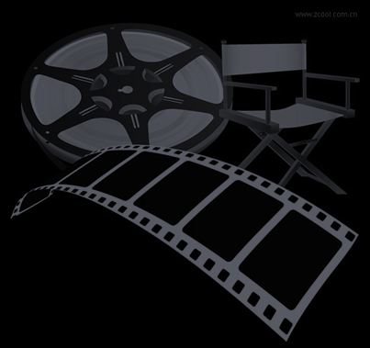
Simulador: visão topocêntrica das estações

Slide 23
As estações do ano vistas do espaço

Slide 24
Visão geocêntrica
Calota Polar Ártica
Círculo Polar Ártico
solstício de junho
Trópico de Câncer
equinócio de março
Equador
Trópico de Capricórnio
equinócio de setembro
Círculo Polar Antártico
solstício de dezembro
Calota Polar Antártica
Figura fora de escala

Slide 25
Movimento pendular
Calota Polar Ártica
Círculo Polar Ártico
Trópico de Câncer
Equador
Trópico de Capricórnio
Círculo Polar Antártico
Calota Polar Antártica
Figura fora de escala

Slide 26
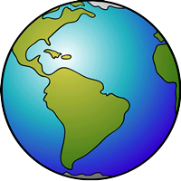
Visão heliocêntrica
Equinócio de março
Solstício
de junho
Solstício
de dezembro
Equinócio de setembro
Figura fora de escala

Slide 27
Visão heliocêntrica
Equinócio de março
Solstício
de junho
Solstício
de dezembro
Equinócio de setembro
Figura fora de escala

Slide 28
Importante! nos dois slides anteriores usamos a representação da órbita da Terra sob uma perspectiva oblíqua. Cuidado para não interpretar que a órbita é achatada!

Slide 29
Simulador: as estações do ano vistas do espaço

